Slide 1
Закаливание
как средство оздоровительной
работы в детском саду
Воспитатели
подготовительной группы
коррекционной направленности
Шурыгина Л.Г.
Самуилова Г.А.

Slide 2
АКТУАЛЬНОСТЬ ТЕМЫ
• Здоровье детей России в настоящее время является серьёзной государственной проблемой, так как статистические данные свидетельствуют об ухудшении состояния здоровья детей как в дошкольном, так и в школьном возрасте.
• Закаливание - важный элемент оздоровительной работы. Это главное неспецифическое средство профилактики простудных заболеваний и профилактики плоскостопия.

Slide 3
ЗАДАЧИ
•Разработать систему закаливающих мероприятий
для детей седьмого года жизни на весь учебный год
с целью снижения уровня простудных заболеваний
и профилактики плоскостопия ;
• Проверить эффективность этой системы закаливания в работе с детьми;
• Создать педагогические условия для реализации задач системы закаливания;
• Оценить результативность проведённой работы.

Slide 4
1ЭТАП ПОДГОТОВИТЕЛЬНЫЙ
• Изучение методической литературы по данной теме.
• Мониторинг и определение уровня здоровья детей.
• Создание условий для проведения закаливающих мероприятий в группе.

Slide 5
МЕТОДИЧЕСКАЯ ЛИТЕРАТУРА
• В.Г. Алямовская Программа «Здоровье».
• Ю.Ф. Змановский «Здоровый дошкольник».
• Интернет – источник «Рижский метод закаливания» находится по электронному адресу:
http://ds4.nios.ru/DswMedia/rijskiymetodzakalivaniya.pdf

Slide 6
ВИДЫ ЗАКАЛИВАНИЯ
• утренний прием на свежем воздухе
• утренняя гимнастика
• оздоровительная прогулка
• сон с доступом свежего воздуха
• умывание в течение дня прохладной водой
• полоскание рта прохладной водой
• хождение босиком до и после дневного сна
• хождение босиком по «дорожке здоровья»,
массажным коврикам после дневного сна

Slide 7
Традиционные
средства закаливания
Воздух
Вода
Солнце

Slide 8
2 ЭТАП ОСНОВНОЙ
• утренняя гимнастика
• подвижные игры
• тематические занятия
по физической культуре
• тематические физкультминутки
• физкультурные праздники

Slide 9
ВИДЫ ЗАКАЛИВАНИЯ
ПРИМЕНЯЕМЫЕ В ГРУППЕ
• хождение по мокрым солевым
«дорожкам здоровья»
• обширное умывание
• дыхательная гимнастика
• профилактика плоскостопия
• профилактика нарушений осанки.

Slide 10
ЗАКАЛИВАНИЕ
ПОСЛЕ ДНЕВНОГО СНА
• упражнения, направленные на
• профилактику плоскостопия и нарушения осанки.
• хождение по мокрым солевым «дорожкам здоровья»
• контрастные воздушные ванны

Slide 11
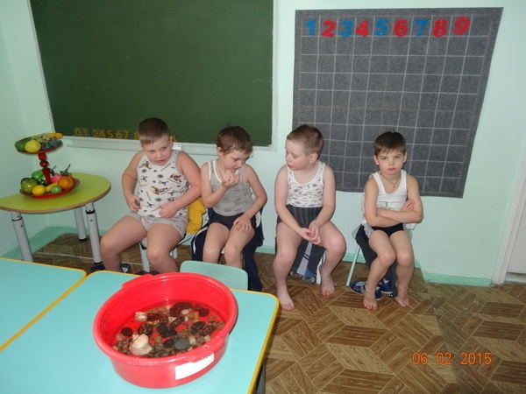
Хождение босиком. На стопах человека находится большое количество биологически активных точек, которые при хождении босиком стимулируются и помогают нормализовать работу многих органов и систем организма.

Slide 12
ПРАВИЛА ЗАКАЛИВАНИЯ
Начинать закаливающие процедуры необходимо когда человек полностью здоров. Необходимо соблюдать принцип постепенности. Это касается как температурного режима, так и временных рамок закаливающих процедур. При закаливании водой нужно начинать процедуры с воды комнатной температуры, постепенно понижая ее на 1-2 градуса. Так же очень важно проводить закаливающие процедуры регулярно, без больших промежутков, в любую погоду и время года. Если все-таки так получилось, что Вы на длительное время прерывали закаливание, то возобновлять его необходимо с более щадящих процедур.

Slide 13
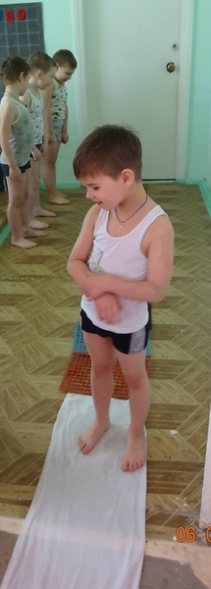
Рижский метод закаливания
На резиновый коврик с шипами, одетый в чехол, смоченный 10% раствором поваренной соли (1 кг соли на ведро воды) ребёнок становится босиком и шагает на месте (начиная с 5-7 и до 16 сек). После этого ребёнок встаёт на сухой коврик и топает на нём в течение 15 сек. Затем водой из-под крана протереть руки, шею, лицо.
Если нет резинового коврика можно использовать обычную ткань или мохровое полотенце

Slide 14
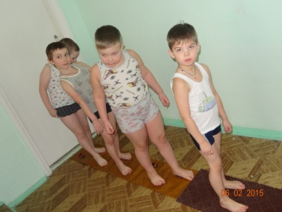
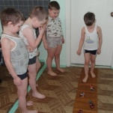
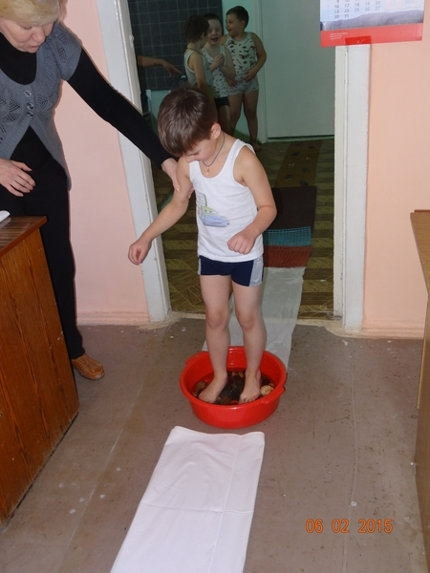
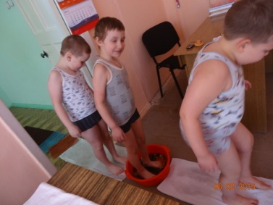

Slide 15
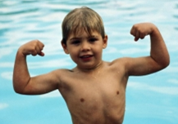
ЗАКЛЮЧЕНИЕ
Таким образом в детском саду должна
быть создана интегрированная система
оздоровительной работы, способствующая
сохранению и укреплению здоровья детей.

Slide 16
СПАСИБО
ЗА ВАШЕ
ВНИМАНИЕ

